Slide 1
МОДУЛЬ 5 · ОТ НУЛЯ ДО СВОИХ АГЕНТОВ
Свой GPT за час
От датасета до HuggingFace Hub — два раза:
char-level руками и BPE через transformers.Trainer
char-level GPT · 645 760 параметров
BPE + Trainer · GPT-2
2 модели на HF Hub
Корпус Пушкина (481 634 символа) · обучение на Apple GPU (mps) · ~2 минуты

Slide 2
КАК ЭТО РАБОТАЕТ
Пять коробок и стрелка назад
текст
tokenizer
ids (числа)
модель
вероятности
след. токена
→
→
→
→
↓
loss
(cross-entropy)
backprop — правит веса модели, чтобы в следующий раз правда стала вероятнее
Любое обучение LLM — хоть наш Пушкин, хоть Qwen — это эта схема. Весь ноутбук реализует её дважды.
Модуль 5 · Свой GPT за час
2

Slide 3
РЕЗУЛЬТАТ УРОКА
Что получится: два артефакта на Hub
HF
HOhus / pushkin-nano
HF
HOhus / pushkin-nano-bpe
Артефакт №1 · Заход 1
Артефакт №2 · Заход 2
PyTorch
tiny-gpt-char
Transformers
gpt2
Char-level TinyGPT, обученный руками.
Ручной артефакт: голый state_dict + свой vocab.json. Сохранён через torch.save и upload_folder.
GPT-2 на BPE через Trainer.
HF-нативная модель: Safetensors, авто-карточка, кнопка «Use this model». Залита через push_to_hub.
Обе модели сделаны из одного корпуса Пушкина — в этом и смысл «build-twice».
Модуль 5 · Свой GPT за час
3

Slide 4
ШАГ 0–1
Окружение и корпус Пушкина
data/pushkin.txt — начало корпуса
mps
140
Так и мне узнать случилось,
Что за птица Купидон;
Сердце страстное пленилось;
Признаюсь – и я влюблен!
Пролетело счастья время,
Как, любви не зная бремя…
device — Apple GPU (torch 2.12.0)
уникальных символов
481 634
433k / 48k
символа в корпусе
токенов train / val
Корпус — public domain Пушкин. На Mac докачали через curl: в urllib падал SSL-сертификат.
Модуль 5 · Свой GPT за час
4

Slide 5
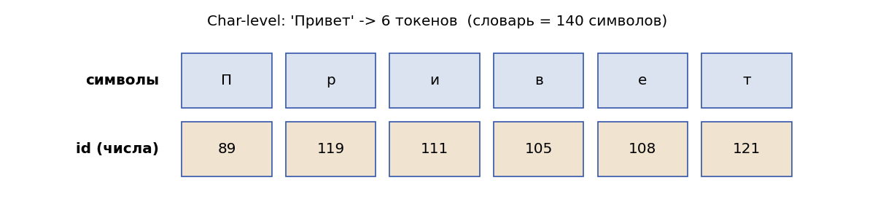
ШАГ 2
Char-level токенизатор
char_tokens.png — каждый символ «Привет» стоит ровно над своим числом
Словарь = 140 уникальных символов корпуса
encode: символ → число · decode: число → символ
Никакого обучения токенизатора — просто перечислили символы
Модель видит только нижний ряд чисел —
букв она не знает.
Появляется после ячейки «Покажем токенизацию глазами» (Шаг 2).
Модуль 5 · Свой GPT за час
5

Slide 6
ШАГ 4
Минимальный GPT — три части
1
CausalSelfAttention
2
Block
3
TinyGPT
«Внимание»: каждый токен оглядывается назад и подтягивает смысл у предыдущих. Маска не даёт смотреть в будущее.
Один слой: внимание + маленькая MLP, обёрнутые в residual (x + …) и LayerNorm. Таких блоков несколько — это глубина.
Всё вместе: эмбеддинги (токен + позиция) → стопка блоков → голова даёт очки по всему словарю.
вход (1,5,32) → выход (1,5,32)
форма сохраняется → блоки в стопку
выход (1,5,10) = очки по словарю
После каждой части — ячейка-проверка печатает форму выхода: кусок живой.
Модуль 5 · Свой GPT за час
6

Slide 7
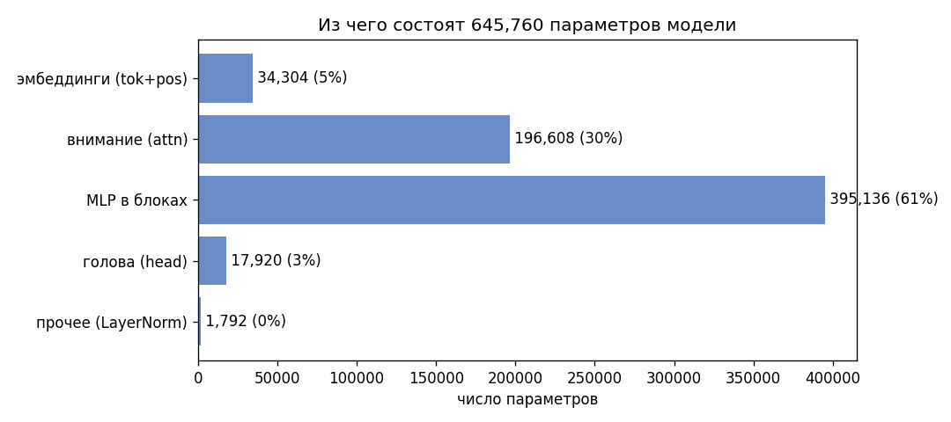
ШАГ 4
Куда уходят 645 760 параметров
61%
параметров — в MLP внутри блоков
Глубина (n_layer) и ширина (n_embd) растят модель быстрее всего
Словарь добавляет к эмбеддингам и голове
У GPT-4 та же схема — просто числа крупнее
params_breakdown.png — разбивка реальной модели по группам
Модуль 5 · Свой GPT за час
7

Slide 8
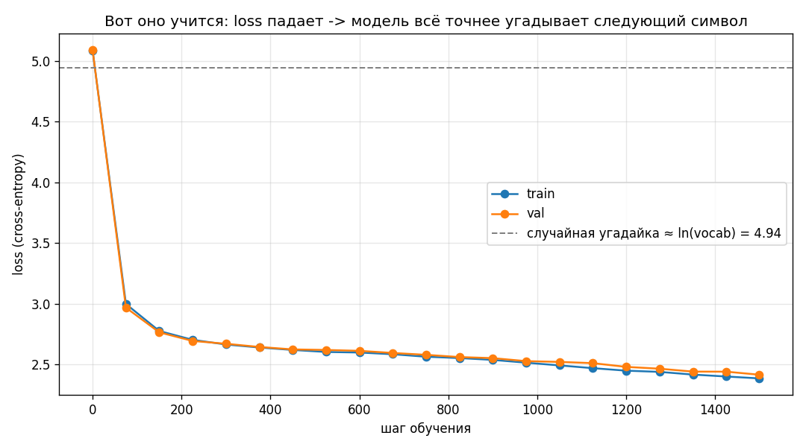
ШАГ 5
Обучение = сердце pretraining
Весь pretraining — это 4 строки
def train_step(x, y):
_, loss = model(x, y) # 1 forward
opt.zero_grad(set_to_none=True)
loss.backward() # 3 backward
opt.step() # 4 шаг
return loss.item()
5.09 → 2.42
4.94
loss_curve.png — как падает loss = как модель учится
Тот же цикл, что в micrograd (4a) и nano-GPT (4b) — вырос только размер модели.
val loss за 38 секунд
случайная угадайка = ln(140)
Модуль 5 · Свой GPT за час
8

Slide 9
ШАГ 6
Одна модель, три температуры
temperature 0.1
temperature 0.8
temperature 1.5
повторы / зацикливание
псевдопушкин
бред
Я помню чудное мгновенье
И старнов в посто полодальной соной
И сто в серной посто полой
И в сто сто се предной постой
С то верой на сто поленной потой
Я помню чудное мгновенье,
Него жна влаовою пин застрой…
Взалини веридалося не из
Гдиков гри полизужи момрены,
Зах не тышебесь нас стной.
Я помню чудное мгновеньее.!
Ис-швознерчатвонец зна ли,
Сы бумк боил, че укочной…
О; оне: ньстилю-згуда!
В натяски: лаш несат?
Один и тот же model.generate — меняется только температура. Низкая = безопасно и скучно, высокая = креативно и рискованно.
Модуль 5 · Свой GPT за час
9

Slide 10
ШАГ 7 · СКРИНШОТ №1
Артефакт №1 на Hub — pushkin-nano
HF
HOhus / pushkin-nano
ПОСЛЕ КАКИХ ДЕЙСТВИЙ
torch.save(state_dict) → create_repo → upload_folder (Шаг 7).
PyTorch
tiny-gpt-char
Files and versions
.gitattributes
1.52 kB
ДЛЯ ЧЕГО НУЖЕН
Версионируешь и шеришь веса: любой скачает model + vocab + config одной командой.
config.json
145 B
pytorch_model.bin
2.79 MB
В НАШЕМ ПРИМЕРЕ
vocab.json
346 B
«Ручной» артефакт — голый PyTorch state_dict. Hub не знает архитектуру, грузить надо своим кодом.
History: 2 commits · «Upload folder using huggingface_hub»
Модуль 5 · Свой GPT за час
10

Slide 11
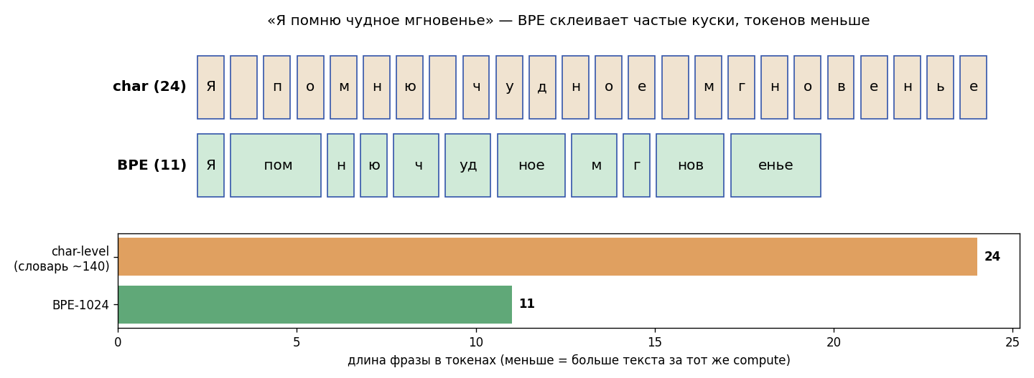
ЗАХОД 2
BPE — те же слова, меньше токенов
24 → 11
токенов на ту же фразу (char → BPE)
Словарь BPE = 1024 (склеенные частые куски)
Меньше токенов → больше текста за тот же compute
Так токенизируют настоящие LLM
tokenization_compare.png — «Я помню чудное мгновенье» в char и BPE
Модуль 5 · Свой GPT за час
11

Slide 12
ЗАХОД 2
Тот же цикл — через transformers.Trainer
~30 строк вместо ручного цикла
Trainer делает то же самое
cfg = GPT2Config(vocab_size=tok.vocab_size,
n_positions=128, n_embd=128,
n_layer=3, n_head=4)
model_bpe = GPT2LMHeadModel(cfg).to(DEVICE)
args = TrainingArguments(num_train_epochs=1,
learning_rate=3e-4)
Trainer(model=model_bpe, args=args,
train_dataset=ds).train()
forward → zero_grad → backward → step — всё внутри .train()
742 528 параметров (GPT-2)
Обучился 116 шагов за 1 эпоху
Ручной цикл показал ЧТО внутри. Trainer показывает, как это в проде.
Модуль 5 · Свой GPT за час
12

Slide 13
ЗАХОД 2 · СКРИНШОТ №2
Артефакт №2 — pushkin-nano-bpe
HF
HOhus / pushkin-nano-bpe
ПОСЛЕ КАКИХ ДЕЙСТВИЙ
model_bpe.push_to_hub(...) + tok.push_to_hub(...) (Заход 2).
Text Generation
Transformers
Safetensors
gpt2
text-generation-inference
ДЛЯ ЧЕГО НУЖЕН
HF-нативная модель: Safetensors, авто-карточка, кнопки Use this model / Deploy / Inference.
Safetensors Model size 742k params · F32
Deploy
Use this model
Inference Providers
В НАШЕМ ПРИМЕРЕ
Hub узнаёт архитектуру gpt2 → грузится через AutoModel и инференсится из коробки.
Авто-сгенерированная Model card
Модуль 5 · Свой GPT за час
13

Slide 14
ДВА СКРИНШОТА РЯДОМ
Ручной артефакт ⟷ нативная модель
 | pushkin-nano (char) | pushkin-nano-bpe (BPE)
Что лежит | state_dict + vocab.json + config.json | Safetensors + config + generation config
Формат весов | pytorch_model.bin (сырой) | model.safetensors (безопасный)
Model card | нет (ручной upload) | авто-сгенерирована
Как загрузить | свой код + state_dict | AutoModel.from_pretrained(...)
Hub знает архитектуру | нет — тег tiny-gpt-char | да — gpt2
Кнопка «Use this model» | — | есть, + Deploy / Inference
Оба скриншота про одно: разница между «сохранил веса руками» и «сдал модель в экосистему».
Модуль 5 · Свой GPT за час
14

Slide 15
ЗАЧЕМ ЭТО ВСЁ
Главный урок и задачи-доработки
Задачи — правим рабочий код и смотрим, что меняется:
«ChatGPT за час» не выйдет.
1
Температуры: добавь 0.5 и 2.0 — где псевдопушкин, где бред?
2
Свой prompt — посмотри продолжение
Маленькая модель учит структуру языка — ритм, окончания, форму строфы. Смысл приходит только от масштаба.
3
n_steps ×1.5–2 — loss падает дальше или вышел на плато?
4
Больше модель: подними n_layer / n_embd — как изменились параметры и loss?
Это и видно по сэмплам: ритм есть — смысла ещё нет.
5
(adv) top-p: добавь nucleus-сэмплинг рядом с top_k
Модуль 5 · Свой GPT за час
15

Slide 16
ИТОГ
Чек перед сдачей
✓
Ноутбук прогнан целиком (Run all) без правок — val loss упал
✓
Сэмплы при temperature 0.1 / 0.8 / 1.5 распечатаны
✓
Сделаны задачи-доработки (мин. 3 из 5) с короткими выводами
✓
На Hub лежат pushkin-nano (char) и pushkin-nano-bpe (BPE)
Артефакты: huggingface.co/HOhus/pushkin-nano · huggingface.co/HOhus/pushkin-nano-bpe
Дальше — Модуль 5.5: Как LLM думает (ментальная модель и сэмплинг).
Модуль 5 · Свой GPT за час
16

